Slide 1
البناء الضوئي

Slide 2
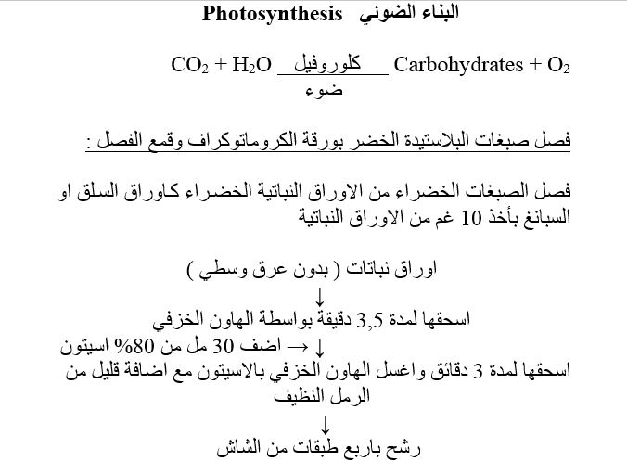

Slide 3
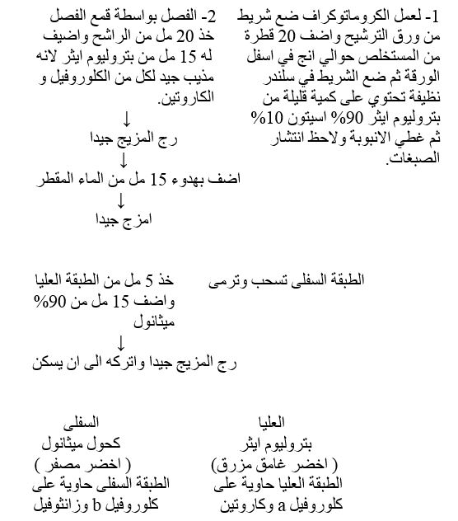

Slide 4
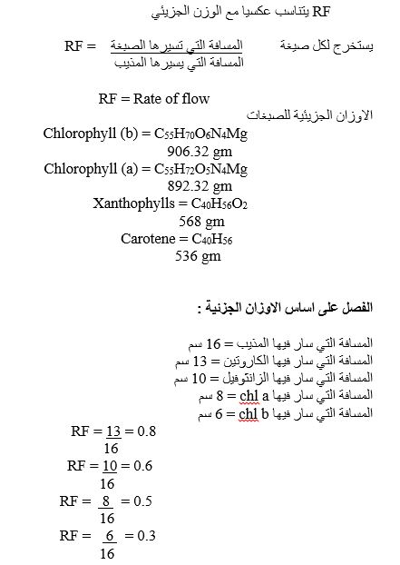

Slide 5
التجربة الاولى :
يزال العرق الوسطي من الاوراق الخضراء لانه لايحتوي مادة خضراء ويعيق عملية السحق لأحتواءه على اوعية ناقلة وهي الخشب واللحاء ثو نضيف عند السحق اسيتون لانه يعمل على اذابة الصبغات الاربعة في الاوراق النباتية ويتم الترشيح باربع طبقات من الشاش للتخلص من الشوائب.
ثم يسحق بواسطة الهاون الخزفي ويضاف لها 30 مل اسيتون وبتركيز (80 %) يعمل الاسيتون على اذابة الصبغات الاربعة في الاوراق الخضراء ثم يرشح باربع طبقات من الشاش للتخلص من جميع المواد غير الذائبة مثل الخلايا والسايتوبلازم والشوائب الاخرى ويتم نزول المادة الصبغية فقط وتستخدم اربع طبقات منالشاش لترشيح اكبر كمية ممكنة من المواد الشائبة. نقوم بقص شريط الكروماتوكراف على شكل سهم لتركيز الصبغات في المنطقة السهمية حيث يسهل صعود المواد العضوية بسرعة ثم نضع الشريط في سلندر حاوي على كوكتيا من المذيبات العضوية
( بتروليوم ايثر + اسيتون ) لكي تختار كل صبغة من المذيب المناسب لها ثم نضع السلندر في مكان مظلم وذلك لان الصبغات تتأكسد بالضوء وتتغير طبيعتها الكيميائية وتتلف.
وفي هذه التجربة يفصل كلوروفيل b قبل a لانه اثقل من a وبعده xanthophylls ثم carotene .
ويمشي مسافة اكبر من هو اخف وزنا.
اعتمدت عملية الفصل في هذه التجربة :
1- الاوزان الجزئية للصيغات الموزونة.
2- ظاهرة الادمصاص او التجمع السطحي الذي حصل بين الصبغات المفصولة على ورقة الكروماتوكراف.
3- قابلية ذوبان الصبغات في مذيب معين.

Slide 6
التجربة الثانية :
فصل صبغات البلاستيدة الخضراء بطريقة قمع الفصل.
نضع الكمية الاكبر من الراشح في قمع الفصل ونضع فيه مادة البتروليوم ايثر حيث يعتبر مذيب جيد للصبغات الكلوروفيلية ( a , carotene ) ثم يرج جيدا لكي يسمح للصبغات ان تذوب في مذيبها المفضل ثم نضيف بهدوء ماء مقطر حيث يستعمل لفصل الشوائب من المستخلص وبهدوء لكي نعمل على غسل المستخلص وتنزل الشوائب من الاعلى الى الاسفل حيث تكون الاوزان النوعية وكثافة المذيبات العضوية ( اسيتون وبتروليوم ايثر ) اقل من الماء لذلك يكون الماء في الطبقة السفلى ثم نضيف الميثانول للطبقة المفصولة لانه المذيب المفضل لصبغات ( b , xanthophylls ) مع الرج الجيد.
اعتمدت عملية الفصل في قمع الفصل :
1- قابلية كل صبغة بالذوبان في مذيبها المفضل.
2- الوزن النوعي والكثافة النسبية للمذيب. حيث كلما كانت قليلة يأخذ المذيب والصبغة المناسبة له للاعلى وبالعكس اذا كان اكثر وزنا ينزل الى الاسفل.
اساس عملية الفصل في هذه التجربة هو قابلية انفصال كل صبغة في مذيبها الخاص والمفضل.

